Slide 1

CLASE 6
Machine Learning y Modelos Predictivos
Clase 6 · Nivel NOVATO — Cómo aprende una máquina
Docentes: Damián Giacone · Ariel Giamportone
Inteligencia Artificial Aplicada a la Producción Pesquera | UTN FRCh | PesquerosEnIA | 2026

Slide 2
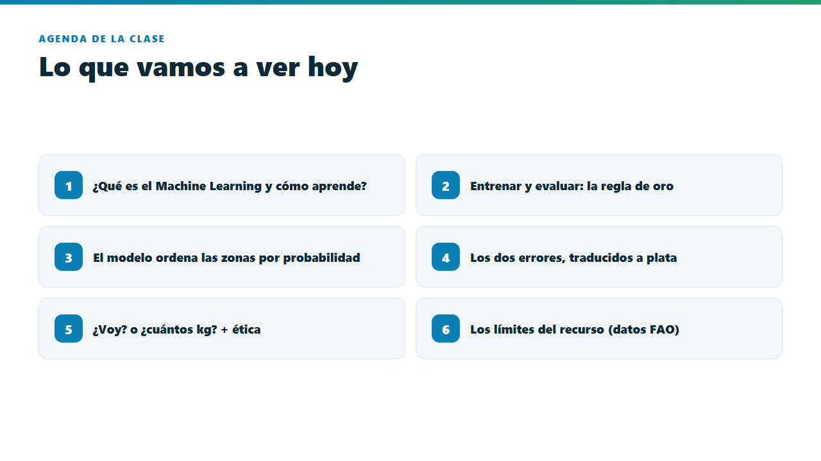

Slide 3
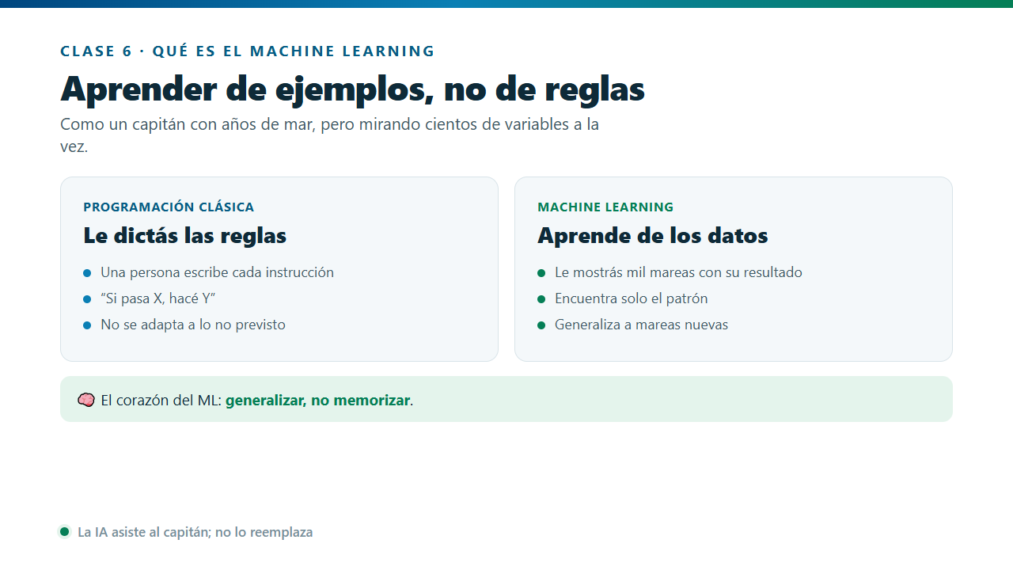

Slide 4
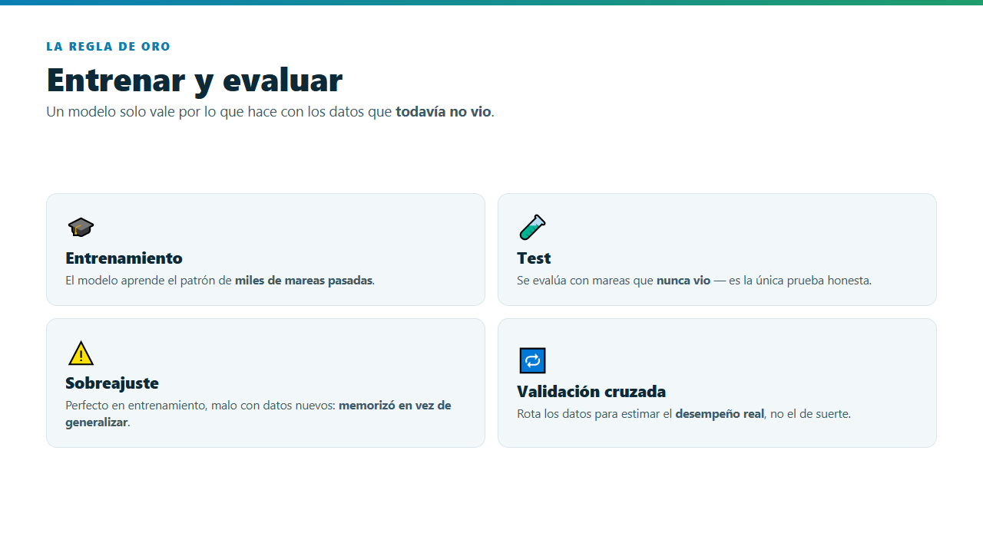

Slide 5
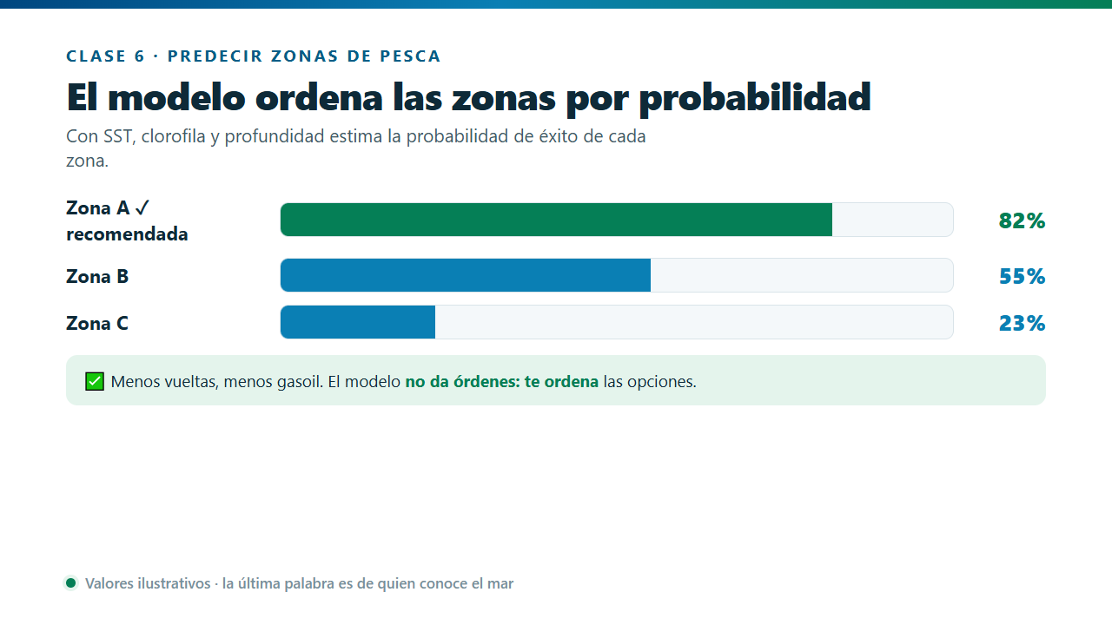

Slide 6
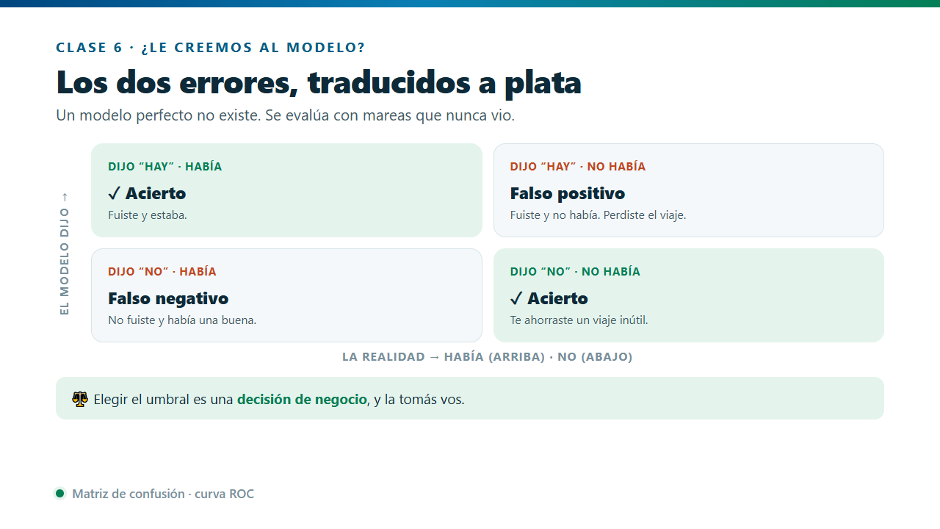

Slide 7
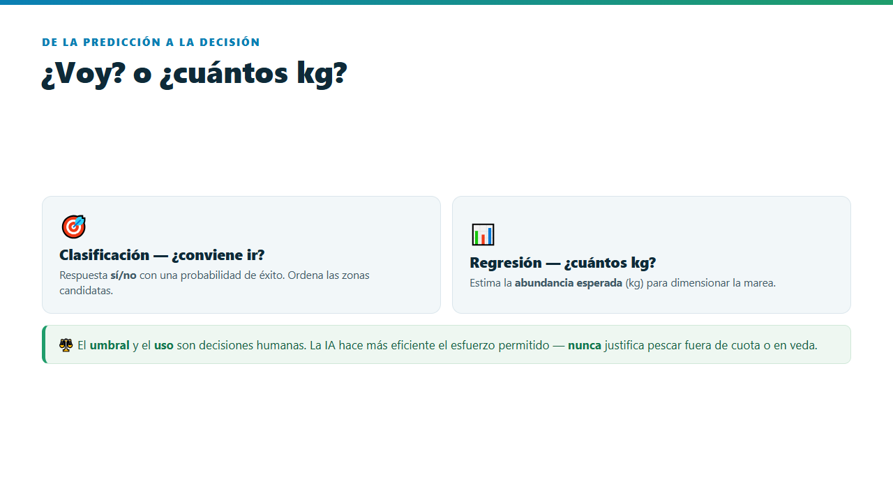

Slide 8
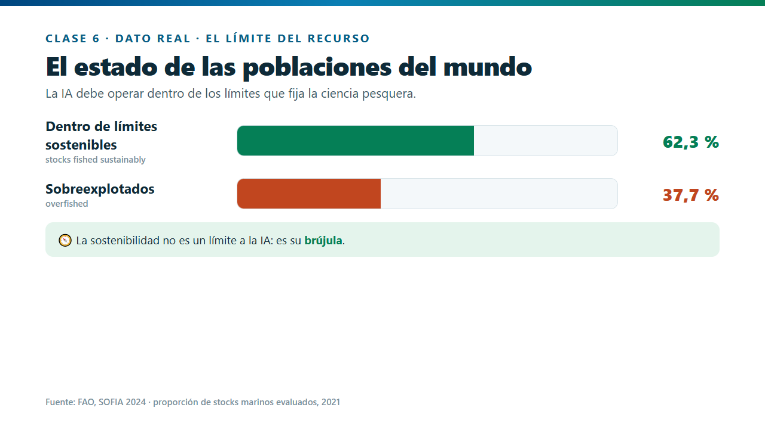

Slide 9
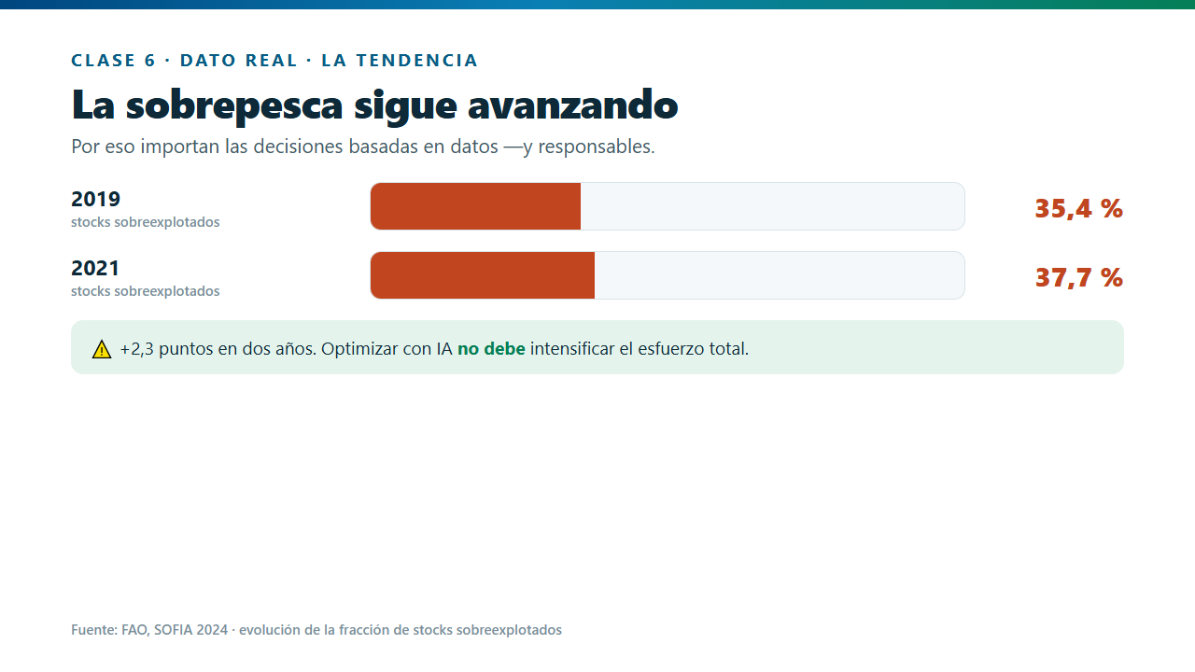

Slide 10
